Slide 1
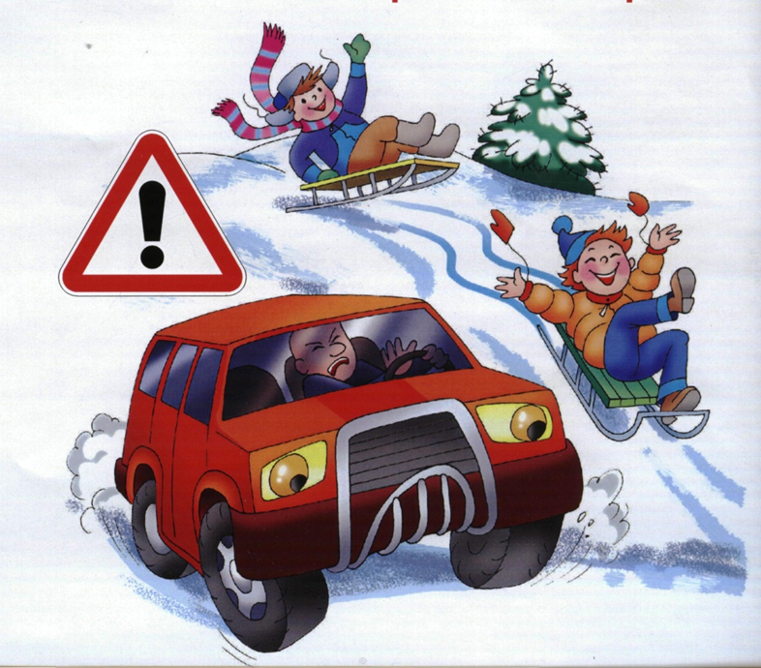
Правила поведения на дороге зимой
Правило № 1. Выбирай безопасное место для игр и развлечений: парк, сквер, детскую площадку, огороженную территорию - то место, где нет транспорта.

Slide 2
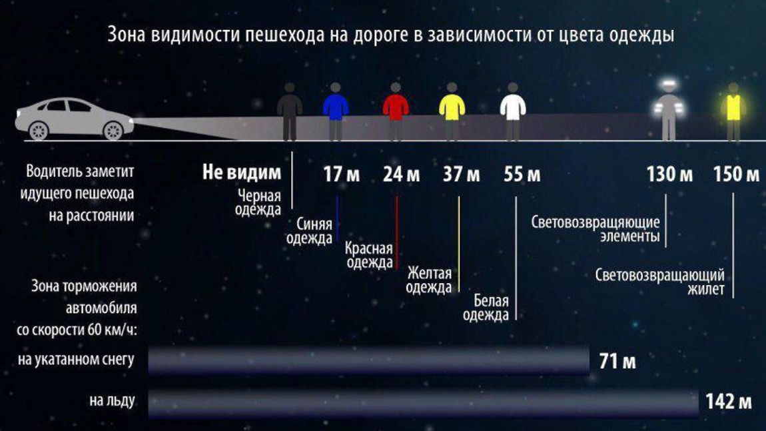
Правила поведения на дороге зимой
Правило № 2. Обязательно носи световозвращающие элементы и светлую одежду. В снегопад, пасмурную погоду, темное время суток, водителю труднее заметить тебя на дороге.

Slide 3
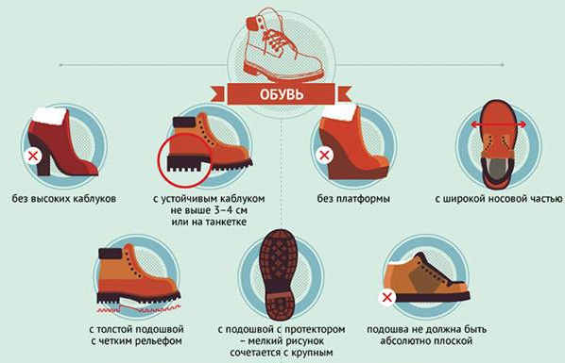
Правила поведения на дороге зимой
Правило № 3. Правильно подберите обувь. В самое «скользкое» время года важно носить теплую и нескользящую обувь. Ее подошва должна быть толстой с глубоким протектором.

Slide 4
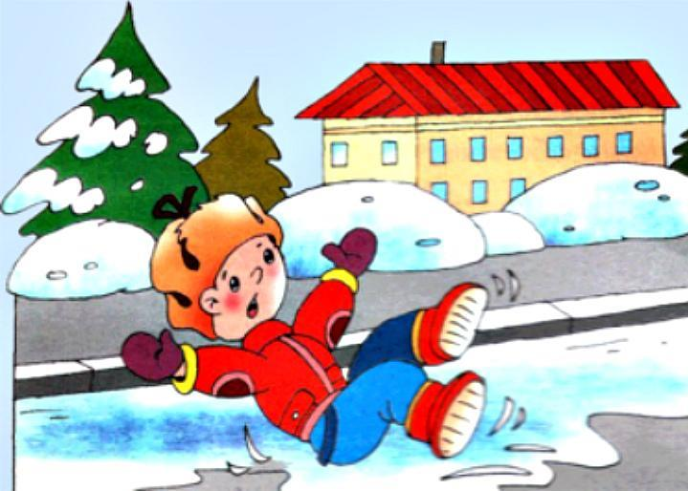
Правила поведения на дороге зимой
Правило №4. Переходите дорогу спокойным шагом. Теплая зимняя одежда мешает свободно двигаться, сковывает движения. Поскользнувшись, в такой одежде сложнее удержать равновесие. Кроме того, капюшоны, воротники и зимние шапки мешают не только обзору, но и ухудшают слышимость – что таит в себе опасность не услышать звук приближающейся автомашины.

Slide 5
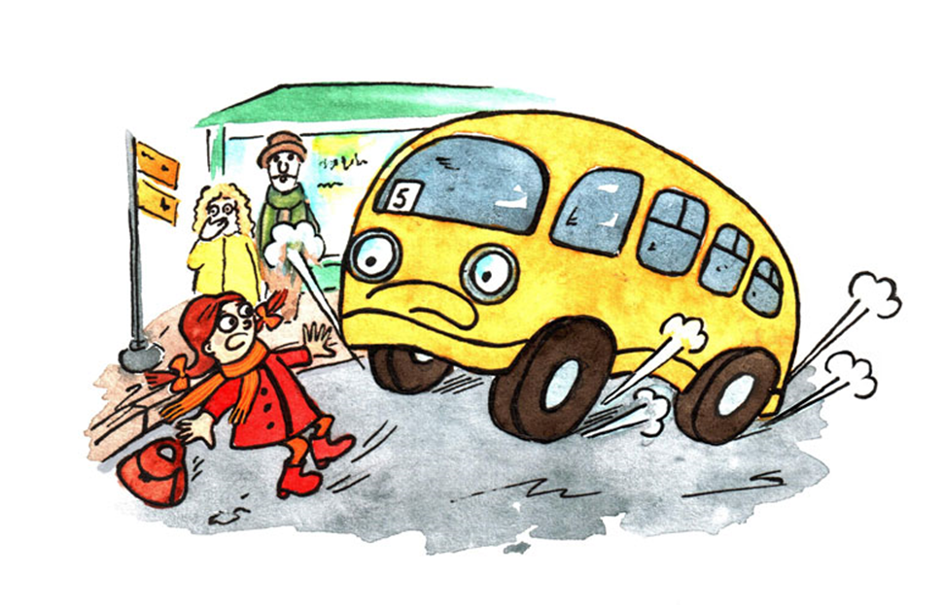
Правила поведения на дороге зимой
Правило №5. Ожидая маршрутный транспорт на остановках, не стойте на краю тротуара и проезжей части. Так же скользкие подходы к остановкам маршрутного транспорта - источник повышенной опасности.

Slide 6
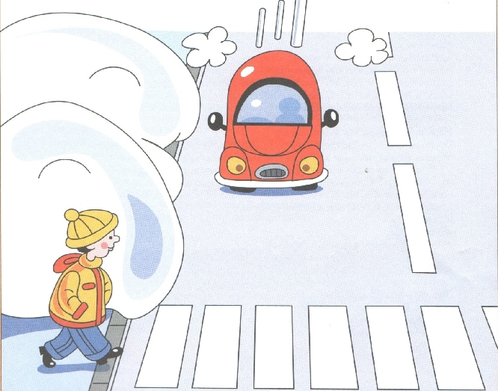
Правила поведения на дороге зимой
Правило №6. Умейте предвидеть скрытую опасность! Из-за стоящего заснеженного транспорта, сугроба, кустов может неожиданно выехать автомобиль. Для перехода проезжей части дороги нужно выбрать такое место, где дорога просматривается в обе стороны.

